Slide 1
INF 1771 – Inteligência Artificial
Aula 09 – Introdução ao Prolog
Edirlei Soares de Lima
<elima@inf.puc-rio.br>

Slide 2
Introdução
O Prolog é uma linguagem de programação baseada em lógica de primeira ordem.
Não é padronizada.
Algumas implementações: SICStus Prolog, Borland Turbo Prolog, SWI-Prolog...
Geralmente é interpretado, mas pode ser compilado.

Slide 3
Prolog x Outras Linguagens
Linguagens Procedimentais (C, Pascal, Basic...): Especifica-se como realizar determinada tarefa.
Linguagens Orientadas a Objetos (C++, Java, C#...): Especifica-se objetos e seus métodos.
Prolog: Especifica-se o quê se sabe sobre um problema e o quê deve ser feito. É mais direcionada ao conhecimento e menos direcionada a algoritmos.

Slide 4
Programação em Prolog
Programar em Prolog envolve:
Declarar alguns fatos a respeito de objetos e seus relacionamentos.
Definir algumas regras sobre os objetos e seus relacionamentos.
Fazer perguntas sobre os objetos e seus relacionamentos.

Slide 5
SWI-Prolog
Open Source.
Multiplataforma.
Possui interface com as linguagens C e C++.
www.swi-prolog.org

Slide 6
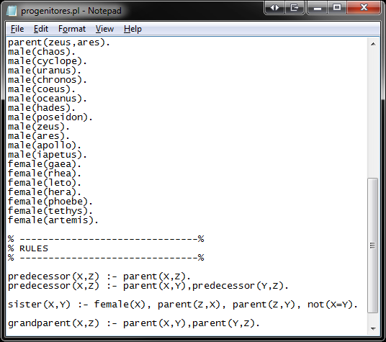
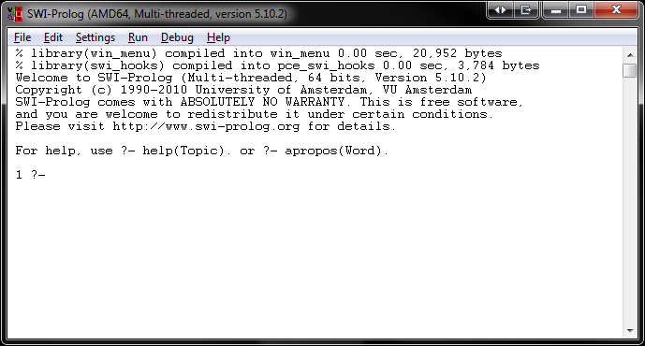
SWI-Prolog - Interface

Slide 7
Sentenças Prolog
Nomes de constantes e predicados iniciam sempre com letra minúscula.
O predicado (relação unária, n-ária ou função) é escrito primeiro e os objetos relacionados são escritos depois entre parênteses.
Variáveis sempre começam por letra maiúscula.
Toda sentença termina com ponto “.”
Exemplo: gosta(maria, jose).

Slide 8
Operadores Lógicos
Símbolo | Conectivo | Operação Lógica
:- | IF | Implicação
, | AND | Conjunção
; | OR | Disjunção
not | NOT | Negação

Slide 9
Operadores Relacionais
Operador | Significado
X = Y | Igual a
X \= Y | Não igual a
X < Y | Menor que
Y > X | Maior que
Y =< X | Menor ou igual a
Y >= X | Maior ou igual a

Slide 10
Regras
Regras são utilizadas para expressar dependência entre um fato e outro fato:
criança(X) :- gosta(X,sorvete).
criança(X) :- not odeia(X,sorvete).
Ou grupo de fatos:
avó(X,Z) :- (mãe(X,Y),mãe(Y,Z)); (mãe(X,Y),pai(Y,Z)).
Podem conter listas:
compra(ana, [roupa, comida, brinquedo])

Slide 11
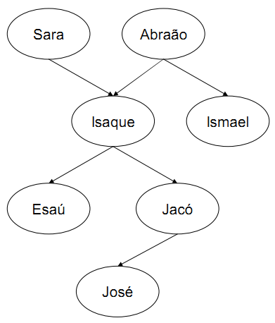
Definindo Relações por Fatos
Exemplo de relações familiares:
O fato que Abraão é um progenitor de Isaque pode ser escrito em Prolog como:
progenitor(abraão, isaque).
Neste caso definiu-se progenitor como o nome de uma relação; abraão e isaque são seus argumentos.

Slide 12
Definindo Relações por Fatos
Árvore familiar completa em Prolog:
progenitor(sara,isaque).
progenitor(abraão,isaque).
progenitor(abraão,ismael).
progenitor(isaque,esaú).
progenitor(isaque,jacó).
progenitor(jacó,josé).
Cada cláusula declara um fato sobre a relação progenitor.

Slide 13
Definindo Relações por Fatos
Quando o programa é interpretado, pode-se questionar o Prolog sobre a relação progenitor, por exemplo: Isaque é o pai de Jacó?
?- progenitor(isaque,jacó).
Como o Prolog encontra essa pergunta como um fato inserido em sua base, ele responde:
true
progenitor(sara,isaque).
progenitor(abraão,isaque).
progenitor(abraão,ismael).
progenitor(isaque,esaú).
progenitor(isaque,jacó).
progenitor(jacó,josé).

Slide 14
Definindo Relações por Fatos
Uma outra pergunta pode ser:
?- progenitor(ismael,jacó).
O Prolog responde:
false
O Prolog também pode responder a pergunta:
?- progenitor(jacó,moisés).
false
progenitor(sara,isaque).
progenitor(abraão,isaque).
progenitor(abraão,ismael).
progenitor(isaque,esaú).
progenitor(isaque,jacó).
progenitor(jacó,josé).

Slide 15
Definindo Relações por Fatos
Perguntas mais interessantes também podem ser efetuadas:
Quem é o progenitor de Ismael?
?- progenitor(X,ismael).
Neste caso, o Prolog não vai responder apenas true ou false. O Prolog fornecerá o valor de X tal que a pergunta acima seja verdadeira. Assim a resposta é:
X = abraão
progenitor(sara,isaque).
progenitor(abraão,isaque).
progenitor(abraão,ismael).
progenitor(isaque,esaú).
progenitor(isaque,jacó).
progenitor(jacó,josé).

Slide 16
Definindo Relações por Fatos
A pergunta “Quais os filhos de Isaque?” pode ser escrita como:
?- progenitor(isaque,X).
Neste caso, há mais de uma resposta possível. O Prolog primeiro responde com uma solução:
X = esaú
Pode-se requisitar uma outra solução (digitando ;) e o Prolog a encontra:
X = jacó
Se mais soluções forem requisitadas, o Prolog ira responder “false”, pois todas as soluções foram retornadas (false = sem mais soluções).
progenitor(sara,isaque).
progenitor(abraão,isaque).
progenitor(abraão,ismael).
progenitor(isaque,esaú).
progenitor(isaque,jacó).
progenitor(jacó,josé).

Slide 17
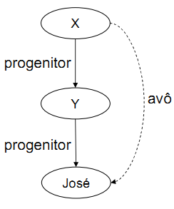
Definindo Relações por Fatos
Perguntas mais complexas também podem ser efetuadas, tais como: Quem é o avô de José?
Como o programa não conhece diretamente a relação avô, esta pergunta deve ser desmembrada em dois passos
(1) Quem é o progenitor de José? Assuma que é um Y
(2) Quem é o progenitor de Y? Assuma que é um X
Esta pergunta composta pode ser escrita em Prolog como:
?- progenitor(Y,josé), progenitor(X,Y).
X = isaque
Y = jacó

Slide 18
Definindo Relações por Fatos
De maneira similar, podemos perguntar: Quem são os netos de Abraão?
?- progenitor(abraão,X), progenitor(X,Y).
X = isaque
Y = esaú
X = isaque
Y = jacó
progenitor(sara,isaque).
progenitor(abraão,isaque).
progenitor(abraão,ismael).
progenitor(isaque,esaú).
progenitor(isaque,jacó).
progenitor(jacó,josé).

Slide 19
Definindo Relações por Fatos
É possível expandir o programa sobre relações familiares de várias formas. Pode-se, por exemplo, adicionar a informação sobre o sexo das pessoas envolvidas.
mulher(sara).
homem(abraão).
homem(isaque).
homem(ismael).
homem(esaú).
homem(jacó).
homem(josé).

Slide 20
Definindo Relações por Regras
Pode-se estender o programa utilizando regras. Por exemplo, criando a relação filho como o inverso da relação progenitor.
É possível definir filho de maneira similar à relação progenitor, ou seja enumerando uma lista de fatos sobre a relação filho, mas esta não é a forma correta!
filho(isaque,sara).
filho(isaque,abraão).
filho(ismael,abraão).
...
progenitor(sara,isaque).
progenitor(abraão,isaque).
progenitor(abraão,ismael).
progenitor(isaque,esaú).
progenitor(isaque,jacó).
progenitor(jacó,josé).

Slide 21
Definindo Relações por Regras
A relação filho pode ser definida de modo mais elegante:
Para todo X e Y, Y é um filho de X se X é um progenitor de Y.
Em Prolog:
filho(Y,X) :- progenitor(X,Y).

Slide 22
Definindo Relações por Regras
A cláusula Prolog filho(Y,X) :- progenitor(X,Y) é chamada de regra (rule).
Há uma diferença importante entre fatos e regras:
Um fato é sempre verdadeiro (verdade incondicional).
Regras especificam coisas que são verdadeiras se alguma condição é satisfeita.

Slide 23
Definindo Relações por Regras
Após definir a regra filho, é possível perguntar ao Prolog se Ismael é filho de Abraão:
?- filho(ismael, abraão).
Como não existem fatos sobre a relação filho, a única forma do Prolog responder esta pergunta é aplicando a regra filho:
filho(Y,X) :- progenitor(X,Y).
A regra filho é aplicável a qualquer objeto X e Y; portanto ela pode também ser aplicada a objetos ismael e abraão.

Slide 24
Definindo Relações por Regras
Para aplicar a regra a ismael e abraão, Y tem que ser substituído por ismael e X por abraão. Ou seja, as variáveis X e Y estão instanciadas a:
X = abraão e Y = ismael
Depois da instanciação, obtêm-se um caso especial da regra:
filho(ismael,abraão) :- progenitor(abraão,ismael).
Se o Prolog provar que progenitor(abraão,ismael) é verdadeiro, então ele pode afirmar que filho(ismael,abraão) também é verdade.

Slide 25
Definindo Relações por Regras
É possível também incluir a especificação da relação mãe, com base no seguinte fundamento lógico:
Para todo X e Y,
X é a mãe de Y se
X é um progenitor de Y e
X é uma mulher.
Traduzindo para Prolog:
mãe(X,Y) :- progenitor(X,Y), mulher(X).

Slide 26
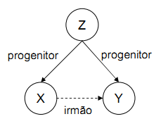
Definindo Relações por Regras
A relação irmão pode ser definida como:
Para todo X e Y,
X é irmão de Y se
ambos X e Y têm um progenitor em comum.
Em Prolog:
irmão(X,Y) :- progenitor(Z,X), progenitor(Z,Y).

Slide 27
Interpretação Prolog
A interpretação do programa pode Prolog ser lógica ou procedimental.
A interpretação procedimental corresponde a satisfazer cada subgoal mediante processos sucessivos de matching.
Exemplo:
pai(fred, marcos).
pai(ricardo, pedro).
pai(pedro, paulo).
avo(X,Y) :- pai(X, Z), pai(Z, Y).
---
?- avo(X,paulo).

Slide 28
Programas Prolog
Programas Prolog podem ser estendidos simplesmente pela adição de novas cláusulas.
Cláusulas Prolog são de três tipos: fatos, regras e perguntas.
Fatos declaram coisas que são sempre (incondicionalmente) verdadeiras.
Regras declaram coisas que são verdadeiras dependendo de determinadas condições.
Através de perguntas, o usuário pode questionar o programa sobre quais coisas são verdadeiras.

Slide 29
Regras Recursivas
Para criar uma relação ancestral é necessária a criação de uma regra recursiva:
ancestral(X,Z) :- progenitor(X,Z).
ancestral(X,Z) :- progenitor(X,Y), ancestral(Y,Z).
Quais os descendentes de Sara?
?- ancestral(sara,X).
X = isaque;
X = esaú;
X = jacó;
X = josé

Slide 30
Programa Exemplo
progenitor(sara,isaque).
progenitor(abraão,isaque).
progenitor(abraão,ismael).
progenitor(isaque,esaú).
progenitor(isaque,jacó).
progenitor(jacó,josé).
mulher(sara).
homem(abraão).
homem(isaque).
homem(ismael).
homem(esaú).
homem(jacó).
homem(josé).
filho(Y,X) :- progenitor(X,Y).
mae(X,Y) :- progenitor(X,Y), mulher(X).
avo(X,Z) :- progenitor(X,Y), progenitor(Y,Z).
irmao(X,Y) :- progenitor(Z,X), progenitor(Z,Y).
ancestral(X,Z) :- progenitor(X,Z).
ancestral(X,Z) :- progenitor(X,Y), ancestral(Y,Z).

Slide 31
Variáveis
Variáveis são representadas através de cadeias de letras, números ou _ sempre começando com letra maiúscula:
X, Resultado, Objeto3, Lista_Alunos, ListaCompras...
O escopo de uma variável é valido dentro de uma mesma regra ou dentro de uma pergunta.
Isto significa que se a variável X ocorre em duas regras/perguntas, então são duas variáveis distintas.
A ocorrência de X dentro de uma mesma regra/pergunta significa a mesma variável.

Slide 32
Variáveis
Uma variável pode estar:
Instanciada: Quando a variável já referencia (está unificada a) algum objeto.
Livre ou não-instanciada: Quando a variável não referencia (não está unificada a) um objeto.
Uma vez instanciada, somente Prolog pode torná-la não-instanciada através de seu mecanismo de inferência (nunca o programador).

Slide 33
Variável Anônima
Variáveis anônimas podem ser utilizadas em sentenças cujo valor atribuído a variável não é importante. Por exemplo, a regra tem_filho:
Tem_filho(X) :- progenitor(X,Y).
Para relação “ter filhos” não é necessário saber o nomes dos filhos. Neste vaso utiliza-se uma variável anônima representada por “_”.
Tem_filho(X) :- progenitor(X,_).

Slide 34
Variável Anônima
Cada vez que uma variável anônima aparece em uma cláusula, ele representa uma nova variável anônima. Por exemplo:
alguém_tem_filho :- progenitor(_,_).
É equivale à:
alguém_tem_filho :- progenitor(X,Y).

Slide 35
Estruturas
Objetos estruturados são objetos de dados com vários componentes.
Cada componente da estrutura pode ser outra estrutura.
Por exemplo, uma data pode ser vista como uma estrutura com três componentes: dia, mês, ano.
data(4,maio,2003)

Slide 36
Estruturas
Todos os objetos estruturados são representados como árvores.
A raiz da árvore é o funtor e os filhos da raiz são os componentes.
data(4,maio,2003):
data
4
maio
2003

Slide 37
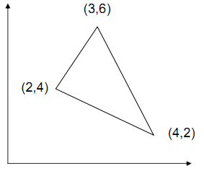
Estruturas
Um triângulo pode ser representado da seguinte forma:
triângulo(ponto(2,4), ponto(3,6), ponto(4,2))
triângulo
ponto
ponto
ponto
2
4
3
6
4
2

Slide 38
Operadores
Operadores Aritméticos
Adição | +
Subtração | -
Multiplicação | *
Divisão | /
Divisão Inteira | //
Resto da Divisão | Mod
Potência | **
Atribuição | is
Operadores Relacionais
X > Y | X é maior do que Y
X < Y | X é menor do que Y
X >= Y | X é maior ou igual a Y
X =< Y | X é menor ou igual a Y
X == Y | X é igual a Y
X = Y | X unifica com Y
X \== Y | X é diferente de Y

Slide 39
Operadores
O operador “=” realiza apenas a unificação de termos:
?- X = 1 + 2.
X = 1 + 2
O operador “is” força a avaliação aritmética:
?- X is 1 + 2.
X = 3

Slide 40
Operadores
Se a variável à esquerda do operador “is” já estiver instanciada, o Prolog apenas compara o valor da variável com o resultado da expressão à direita de “is”:
?- X = 3, X is 1 + 2.
X = 3
?- X = 5, X is 1 + 2.
false

Slide 41
Unificação de Termos
Dois termos se unificam (matching) se:
Eles são idênticos ou as variáveis em ambos os termos podem ser instanciadas a objetos de maneira que após a substituição das variáveis os termos se tornam idênticos.
Por exemplo, existe a unificação entre os termos data(D,M,2003) e data(D1,maio,A) instanciando D = D1, M = maio, A = 2003.

Slide 42
Unificação de Termos
data(D,M,2003) = data(D1,maio,A), data(D,M,2003) = data(15,maio,A1).
D = 15
M = maio
D1 = 15
A = 2003
A1 = 2003
Por outro lado, não existe unificação entre os termos:
data(D,M,2003), data(D1,M1,1948)

Slide 43
Unificação de Termos
A unificação é um processo que toma dois termos e verifica se eles unificam:
Se os termos não unificam, o processo falha (e as variáveis não se tornam instanciadas).
Se os termos unificam, o processo tem sucesso e também instancia as variáveis em ambos os termos para os valores que os tornam idênticos.

Slide 44
Unificação de Termos
As regras que regem se dois termos S e T unificam são:
Se S e T são constantes, então S e T unificam somente se são o mesmo objeto.
Se S for uma variável e T for qualquer termo, então unificam e S é instanciado para T.
Se S e T são estruturas, elas unificam somente se:
S e T têm o mesmo funtor principal.
Todos seus componentes correspondentes unificam.

Slide 45
Comparação de Termos
Operadores Relacionais
X = Y | X unifica com Y, é verdadeiro quando dois termos são o mesmo. Entretanto, se um dos termos é uma variável, o operador = causa a instanciação da variável.
X \= Y | X não unifica com Y
X == Y | X é literalmente igual a Y (igualdade literal), que é verdadeiro se os termos X e Y são idênticos, ou seja, eles têm a mesma estrutura e todos os componentes correspondentes são os mesmos, incluindo o nome das variáveis.
X \== Y | X não é literalmente igual a Y que é o complemento de X==Y

Slide 46
Comparação de Termos
?- f(a,b) == f(a,b).
true
?- f(a,b) == f(a,X).
false
?- f(a,X) == f(a,Y).
false
?- X == X.
true
?- X == Y.
false
?- X \== Y.
true
?- g(X,f(a,Y)) == g(X,f(a,Y)).
true

Slide 47
Predicados para Verificação de Tipos de Termos
Predicado | Verdadeiro se:
var(X) | X é uma variável não instanciada
nonvar(X) | X não é uma variável ou X é uma variável instanciada
atom(X) | X é uma sentença atômica
integer(X) | X é um inteiro
float(X) | X é um número real
atomic(X) | X é uma constante
compound(X) | X é uma estrutura

Slide 48
Predicados para Verificação de Tipos de Termos
?- atomic(3.14).
true
?- atom(==>).
true
?- atom(p(1)).
false
?- compound(2+X).
true
?- var(Z), Z = 2.
Z = 2
?- Z = 2, var(Z).
false
?- integer(Z), Z = 2.
false
?- Z = 2, integer(Z), nonvar(Z).
Z = 2
?- atom(3.14).
false

Slide 49
Exemplo: Macaco e as Bananas
Um macaco encontra-se próximo à porta de uma sala. No meio da sala há uma banana pendurada no teto. O macaco tem fome e quer comer a banana mas ela está a uma altura fora de seu alcance. Perto da janela da sala encontra-se uma caixa que o macaco pode utilizar para alcançar a banana. O macaco pode realizar as seguintes ações:
Caminhar no chão da sala;
Subir na caixa (se estiver ao lado da caixa);
Empurrar a caixa pelo chão da sala (se estiver ao lado da caixa);
Pegar a banana (se estiver parado sobre a caixa diretamente embaixo da banana).

Slide 50
Exemplo: Macaco e as Bananas
É conveniente combinar essas 4 informações em uma estrutura de estado:
O estado inicial é determinado pela posição dos objetos.
O estado final é qualquer estado onde o último componente da estrutura é “tem”:
estado(_,_,_,tem)
estado
na_porta
no_piso
na_janela
não_tem

Slide 51
Exemplo: Macaco e as Bananas
Possíveis valores para os argumentos da estrutura estado:
1º argumento (posição do macaco):
na_porta, no_centro, na_janela
2º argumento (posição vertical do macaco):
no_chão, acima_caixa
3º argumento (posição da caixa):
na_porta, no_centro, na_janela
4º argumento (macaco tem ou não tem banana): tem, não_tem

Slide 52
Exemplo: Macaco e as Bananas
Movimentos permitidos que alteram o mundo de um estado para outro:
Pegar a banana;
Subir na caixa;
Empurrar a caixa;
Caminhar no chão da sala;
Nem todos os movimentos são possíveis em cada estado do mundo. Por exemplo, “pegar a banana” somente é possível se o macaco estiver em cima da caixa, diretamente em baixo da banana e o macaco ainda não possuir a banana.

Slide 53
Exemplo: Macaco e as Bananas
Formalizando o problema em Prolog é possível estabelecer a seguinte relação:
move(Estado1,Movimento,Estado2)
Onde:
Estado1 é o estado antes do movimento (pré-condição);
Movimento é o movimento executado;
Estado2 é o estado após o movimento;

Slide 54
Exemplo: Macaco e as Bananas
O movimento “pegar a banana” pode ser definido por:
move(
estado(no_centro, acima_caixa, no_centro, não_tem),
pegar_banana,
estado(no_centro, acima_caixa, no_centro, tem)
).
Este fato diz que após o movimento “pegar_banana” o macaco tem a banana e ele permanece em cima da caixa no meio da sala.

Slide 55
Exemplo: Macaco e as Bananas
Também é necessário expressar o fato que o macaco no chão pode caminhar de qualquer posição “Pos1” para qualquer posição “Pos2”:
move(
estado(Pos1, no_chão, Caixa, Banana),
caminhar(Pos1,Pos2),
estado(Pos2, no_chão, Caixa, Banana)
).
De maneira similar, é possível especificar os movimentos “empurrar” e “subir”.

Slide 56
Exemplo: Macaco e as Bananas
A pergunta principal que o programa deve responder é:
O macaco consegue, a partir de um estado inicial, pegar as bananas?

Slide 57
Exemplo: Macaco e as Bananas
Para isso é necessário formular duas regras que definam quando o estado final é alcançável:
Para qualquer estado no qual o macaco já tem a banana, o predicado “consegue” certamente deve ser verdadeiro e nenhum movimento é necessário:
consegue(estado(_,_,_,tem)).
Nos demais casos, um ou mais movimentos são necessários; o macaco pode obter a banana em qualquer estado “Estado1” se existe algum movimento de “Estado1” para algum estado “Estado2” tal que o macaco consegue pegar a banana no “Estado2”:
consegue(Estado1) :- move(Estado1, Movimento, Estado2), consegue(Estado2).

Slide 58
Exemplo: Macaco e as Bananas
move(
estado(no_centro, acima_caixa, no_centro, não_tem),
pegar_banana,
estado(no_centro, acima_caixa, no_centro,tem)
).
move(
estado(P, no_chão, P, Banana),
subir,
estado(P, acima_caixa, P, Banana)
).
move(
estado(P1, no_chão, P1, Banana),
empurrar(P1, P2),
estado(P2, no_chão, P2, Banana)
).
move(
estado(P1, no_chão, Caixa, Banana),
caminhar(P1, P2),
estado(P2, no_chão, Caixa, Banana)
).
consegue(estado(_, _, _, tem)).
consegue(Estado1) :- move(Estado1, Movimento, Estado2), consegue(Estado2).

Slide 59
Exemplo: Macaco e as Bananas
?- consegue(estado(na_porta, no_chão, na_janela, não_tem)).
estado(na_porta, no_chão, na_janela, não_tem)
caminhar(na_porta,P2)
estado(P2, no_chão, na_janela, não_tem)
subir
backtrack
empurrar(P2,P2’)
estado(na_janela, acima_caixa, na_janela, não_tem)
estado(P2’, no_chão, P2’, não_tem)
subir
estado(P2’, acima_caixa, P2’, não_tem)
Pegar_banana
P2’=no_centro
estado(no_centro,acima_caixa,no_centro,tem)

Slide 60
Listas
Lista é uma das estruturas mais simples em Prolog e pode ser aplicada em diversas situações.
Uma lista pode ter qualquer comprimento.
Uma lista contendo os elementos “ana”, “tênis” e “pedro” pode ser escrita em Prolog como:
[ana, tênis, pedro]

Slide 61
Listas
O uso de colchetes é apenas uma melhoria da notação, pois internamente listas são representadas como árvores, assim como todos objetos estruturados em Prolog.
Internamente o exemplo [ana, tênis, pedro] é representando da seguinte maneira:
.(ana, .(tênis, .(pedro, []) ) )
.
ana
.
tênis
.
pedro
[]

Slide 62
Listas
?- Lista1 = [a,b,c], Lista2 = .(a,.(b,.(c,[]))).
Lista1 = [a, b, c]
Lista2 = [a, b, c]
?- Hobbies1 = .(tênis, .(música,[])), Hobbies2 = [esqui, comida], L = [ana,Hobbies1,pedro,Hobbies2].
Hobbies1 = [tênis,música]
Hobbies2 = [esqui,comida]
L = [ana, [tênis,música], pedro, [esqui,comida]]

Slide 63
Listas
Para entender a representação de listas do Prolog, é necessário considerar dois casos:
Lista vazia [].
E lista não vazia, onde:
O primeiro item é chamado de cabeça (head) da lista.
A parte restante da lista é chamada cauda (tail).
No exemplo [ana, tênis, pedro]:
ana é a Cabeça da lista.
[tênis, pedro] é a Cauda da lista.

Slide 64
Listas
Em geral, é comum tratar a cauda como um objeto simples. Por exemplo, L = [a,b,c] pode ser escrito como:
Cauda = [b,c]
L = [a, Cauda]
O Prolog também fornece uma notação alternativa para separar a cabeça da cauda de uma lista, a barra vertical:
L = [a | Cauda]

Slide 65
Operações em Listas - Busca
Frequentemente existe a necessidade de se realizar operações em listas, por exemplo, buscar um elemento que faz parte de uma lista.
Para verificar se um nome está na lista, é preciso verificar se ele está na cabeça ou se ele está na cauda da lista.

Slide 66
Operações em Listas - Busca
A primeira regra para verificar se um elemento X pertence à lista é verificar se ele se encontra na cabeça da lista. Isto pode ser especificado da seguinte maneira:
pertence(X,[X|Z]).
A segunda condição deve verificar se o elemento X pertence à cauda da lista. Esta regra pode ser especificada da seguinte maneira:
pertence(X,[W|Z]) :- pertence(X,Z).

Slide 67
Operações em Listas - Busca
O programa para buscar por um item em uma lista pode ser escrito da seguinte maneira:
pertence(Elemento,[Elemento|Cauda]).
pertence(Elemento,[Cabeca|Cauda]) :- pertence(Elemento,Cauda).
Após a definição do programa, é possível interrogá-lo.
?- pertence(a,[a,b,c]).
true

Slide 68
Operações em Listas - Busca
?- pertence(d,[a,b,c]).
false
?- pertence(X,[a,b,c]).
X = a ;
X = b ;
X = c ;
false
E se as perguntas forem:
?- pertence(a,X).
?- pertence(X,Y).
Existem infinitas respostas.

Slide 69
Operações em Listas – Último Elemento
O último elemento de uma lista que tenha somente um elemento é o próprio elemento:
ultimo(Elemento, [Elemento]).
O último elemento de uma lista que tenha mais de um elemento é o ultimo elemento da cauda:
ultimo(Elemento, [Cabeca|Cauda]) :- ultimo(Elemento, Cauda).
Programa completo:
ultimo(Elemento, [Elemento]).
ultimo(Elemento, [Cabeca|Cauda]) :- ultimo(Elemento, Cauda).

Slide 70
Exemplo: Macaco e as Bananas
move(
estado(no_centro, acima_caixa, no_centro, não_tem),
pegar_banana,
estado(no_centro,acima_caixa,no_centro,tem)
).
move(
estado(P,no_chão,P,Banana),
subir,
estado(P,acima_caixa,P,Banana)
).
move(
estado(P1,no_chão,P1,Banana),
empurrar(P1,P2),
estado(P2,no_chão,P2,Banana)
).
move(
estado(P1,no_chão,Caixa,Banana),
caminhar(P1,P2),
estado(P2,no_chão,Caixa,Banana)
).
consegue(estado(_,_,_,tem),[]).
consegue(Estado1,[Movimento|Resto]) :- move(Estado1,Movimento,Estado2), consegue(Estado2,Resto).

Slide 71
Adicionando Novos Fatos a Base de Conhecimento
O predicado assert é utilizado pelo Prolog para adicionar novas sentenças na base de conhecimento.
Exemplos:
assert(homem(joao)).
assert(filho(Y,X) :- progenitor(X,Y)).

Slide 72
Adicionando Novos Fatos a Base de Conhecimento
O predicado assert permite adicionar fatos e regras a base de conhecimento.
Normalmente, o SWI-Prolog compila o código de forma que não é possível modificar fatos durante a execução do programa.
Para indicar ao Prolog que determinada sentença pode ser modificado durante a execução do programa é possível utilizar o predicado dynamic.
Exemplo:
:- dynamic homem/1.

Slide 73
Removendo Fatos da Base de Conhecimento
Também é possível remover fatos e regras da base de conhecimento utilizando o predicado retract.
Funciona de forma similar ao assert.
Exemplos:
retract(homem(joao)).
retract(filho(Y,X) :- progenitor(X,Y)).

Slide 74
Predicados do SWI-Prolog
O SWI-Prolog inclui diversas sentenças predefinidas para para diversos usos, como por exemplo:
Manipulação de listas;
Comparação de tipos de dados;
Leitura e escrita de dados em arquivos;
Entrada e saída de dados pelo console;
Manipulação de arquivos;
Execução de comandos no sistema operacional;
Entre outros.
http://www.swi-prolog.org/pldoc/refman/

Slide 75
Utilizando o SWI-Prolog em C++
Download:
http://www.swi-prolog.org/download/stable

Slide 76
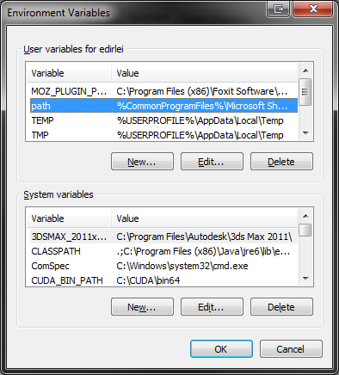
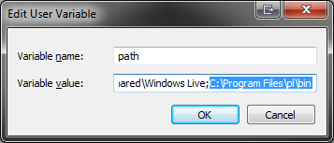
Configuração - Visual Studio
Control Panel -> System ->Advanced-> Environment Variables
Adicionar o diretório “C:\Program Files (x86)\swipl\bin” a variável “PATH” do sistema.

Slide 77
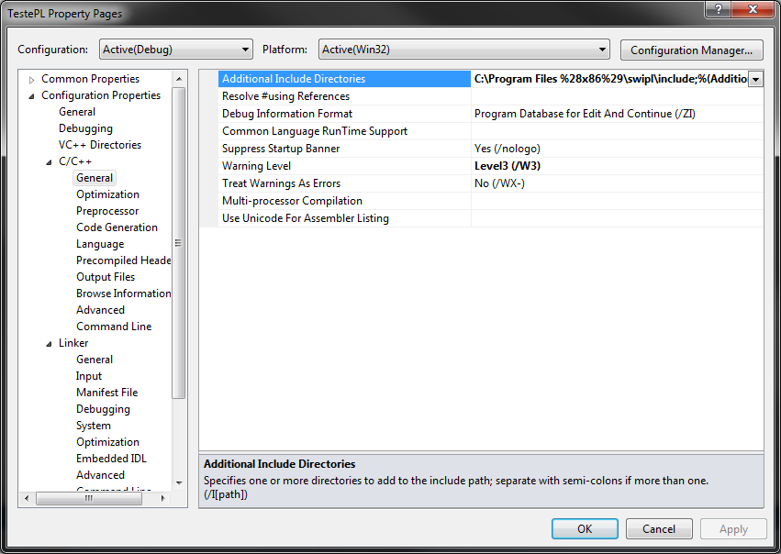
Configuração - Visual Studio
Include Directory: “C:\Program Files (x86)\swipl\include”

Slide 78
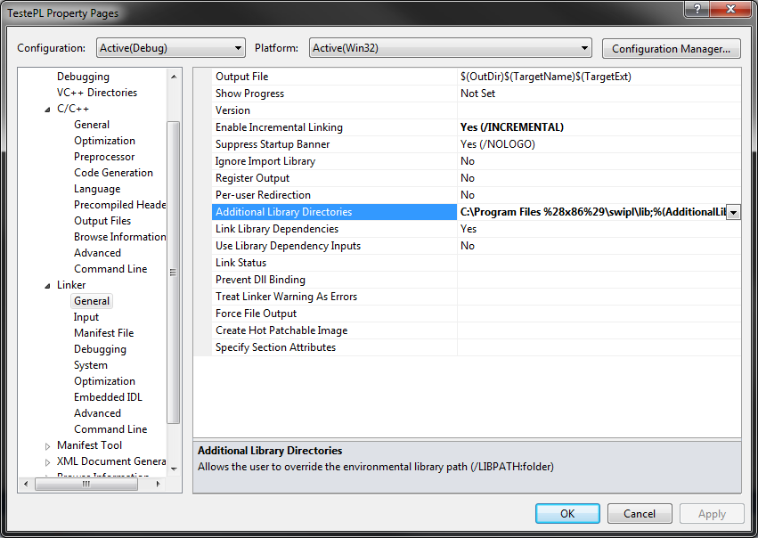
Configuração - Visual Studio
Library Directory: “C:\Program Files (x86)\swipl\lib”

Slide 79
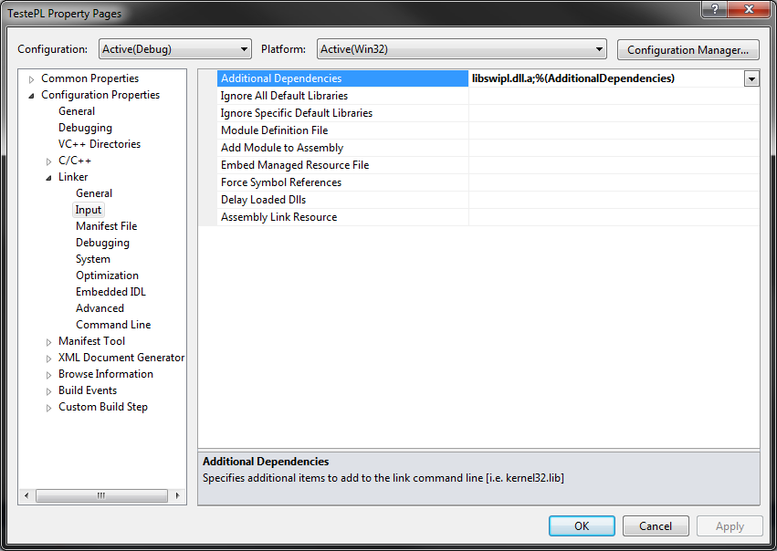
Configuração – Visual Studio
Dependência: libswipl.dll.a

Slide 80
Exemplo de Programa
progenitor(sara,isaque).
progenitor(abraao,isaque).
progenitor(abraao,ismael).
progenitor(isaque,esau).
progenitor(isaque,jaco).
progenitor(jaco,jose).
mulher(sara).
homem(abraao).
homem(isaque).
homem(ismael).
homem(esau).
homem(jaco).
homem(jose).
filho(Y,X) :- progenitor(X,Y).
mae(X,Y) :- progenitor(X,Y), mulher(X).
avo(X,Z) :- progenitor(X,Y), progenitor(Y,Z).
irmao(X,Y) :- progenitor(Z,X), progenitor(Z,Y).
ancestral(X,Z) :- progenitor(X,Z).
ancestral(X,Z) :- progenitor(X,Y), ancestral(Y,Z).

Slide 81
Exemplo de Programa
#include <SWI-cpp.h>
#include <iostream>
using namespace std;
int main(){
char* argv[] = {"swipl.dll", "-s", "D:\\teste.pl", NULL};
_putenv("SWI_HOME_DIR=C:\\Program Files (x86)\\swipl");
PlEngine e(3,argv);
PlTermv av(2);
av[1] = PlCompound("jose");
PlQuery q("ancestral", av);
while (q.next_solution())
{
cout << (char*)av[0] << endl;
}
cin.get();
return 1;
}

Slide 82
Manual
http://www.swi-prolog.org/pldoc/index.html

Slide 83
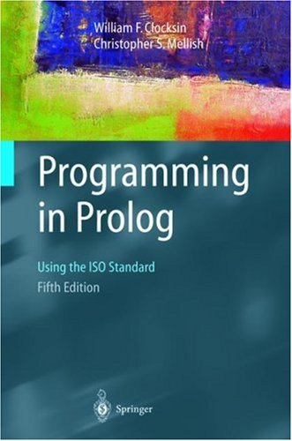
Bibliografia Complementar
Bratko, I., “Prolog Programming for Artificial Intelligence” (3rd edition), Addison Wesley, 2000.
Clocksin, W.F., Mellish, C.S., “Programming in Prolog” (5th edition), Springer, 2003.
Sterling, L., Shapiro, E., “The Art of Prolog” (2th edition), MIT Press, 1994.

